Slide 1

Tiếng Việt 3
Tuần 15
Bài 26:Con đường của bé
Tiết 1 + 2: Đọc

Slide 2
KHỞI ĐỘNG

Slide 3
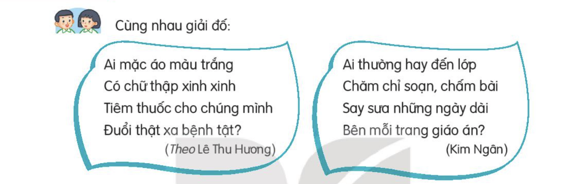
Y tá/ điều dưỡng
Cô giáo/thầy giáo

Slide 4

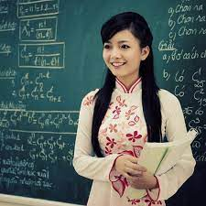

Slide 5
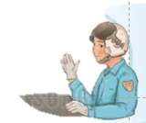


Đọc mẫu
Con đường của bé
Đường của chú phi công
Lẫn trong mây cao tít
Khắp những vùng trời xanh
Những vì sao chi chít.
Đường của chú hải quân
Mênh mông trên biển cả
Tới những vùng đảo xa
Và những bờ bến lạ.
Con đường làm bằng sắt
Là của bác lái tàu
Chạy dài theo đất nước
Đi song hành bên nhau.

Slide 6


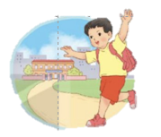
Đọc mẫu
Còn con dường của bố
Đi trên giàn giáo cao
Những khung sắt nối nhau
Dựng lên bao nhà mới.
Và con đường của mẹ
Là ở trên cánh đồng
Cỏ ruộng dâu xanh tốt
Thảm lúa vàng ngát hương.
Bà bảo đường của bé
Chỉ đi đến trường thôi
Bé tìm mỗi sớm mai
Con đường trên trang sách
( Thanh Thảo )

Slide 7
Đọc nối tiếp
Con đường của bé
Đường của chú phi công Còn con dường của bố
Lẫn trong mây cao tít Đi trên giàn giáo cao
Khắp những vùng trời xanh Những khung sắt nối nhau
Những vì sao chi chít. Dựng lên bao nhà mới.
Đường của chú hải quân Và con đường của mẹ
Mênh mông trên biển cả Là ở trên cánh đồng
Tới những vùng đảo xa Cỏ ruộng dâu xanh tốt
Và những bờ bến lạ. Thảm lúa vàng ngát hương.
Con đường làm bằng sắt Bà bảo đường của bé
Là của bác lái tàu Chỉ đi đến trường thôi
Chạy dài theo đất nước Bé tìm mỗi sớm mai
Đi song hành bên nhau. Con đường trên trang sách
( Thanh Thảo )
1
4
2
5
3
6

Slide 8
Luyện đọc từ ngữ
Chi chít
Giàn giáo

Slide 9
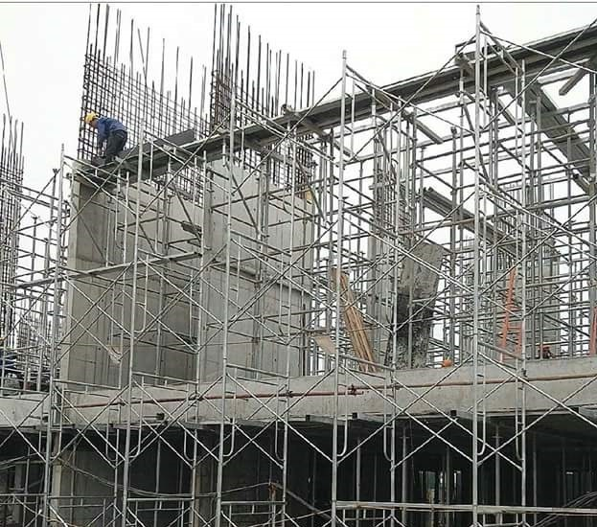
  Giải nghĩa từ:
Giàn giáo: giàn( bằng sắt hoặc bằng gỗ ) cho thợ xây dựng thi công các công trình.

Slide 10
Song hành: đi song song với nhau

Slide 11
LUYỆN ĐỌC NHÓM 2

Slide 12
Đọc nhóm
Con đường của bé
Đường của chú phi công Còn con dường của bố
Lẫn trong mây cao tít Đi trên giàn giáo cao
Khắp những vùng trời xanh Những khung sắt nối nhau
Những vì sao chi chít. Dựng lên bao nhà mới.
Đường của chú hải quân Và con đường của mẹ
Mênh mông trên biển cả Là ở trên cánh đồng
Tới những vùng đảo xa Cỏ ruộng dâu xanh tốt
Và những bờ bến lạ. Thảm lúa vàng ngát hương.
Con đường làm bằng sắt Bà bảo đường của bé
Là của bác lái tàu Chỉ đi đến trường thôi
Chạy dài theo đất nước Bé tìm mỗi sớm mai
Đi song hành bên nhau. Con đường trên trang sách
( Thanh Thảo )

Slide 13
Học sinh đọc toàn bài thơ

Slide 14
Đọc nhóm
Con đường của bé
Đường của chú phi công Còn con dường của bố
Lẫn trong mây cao tít Đi trên giàn giáo cao
Khắp những vùng trời xanh Những khung sắt nối nhau
Những vì sao chi chít. Dựng lên bao nhà mới.
Đường của chú hải quân Và con đường của mẹ
Mênh mông trên biển cả Là ở trên cánh đồng
Tới những vùng đảo xa Cỏ ruộng dâu xanh tốt
Và những bờ bến lạ. Thảm lúa vàng ngát hương.
Con đường làm bằng sắt Bà bảo đường của bé
Là của bác lái tàu Chỉ đi đến trường thôi
Chạy dài theo đất nước Bé tìm mỗi sớm mai
Đi song hành bên nhau. Con đường trên trang sách
( Thanh Thảo )

Slide 15
TIẾT 2

Slide 16
Tìm hiểu bài

Slide 17
  Ba khổ thơ đầu nhắc đến những ai? Công việc của họ là gì?
1
+ Chú phi công. Công việc của chú là lái máy bay.
+ Chú hải quân. Công việc của chú là lái tàu thủy.
+ Chú lái tàu hỏa. Công việc của chú là lái tàu hỏa trên đường bộ.

Slide 18
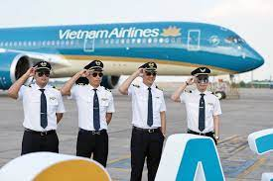
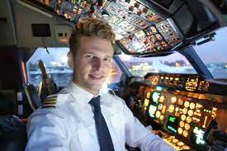

Slide 19
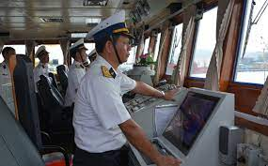

Slide 20
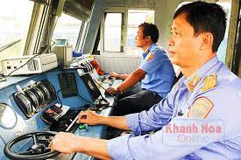
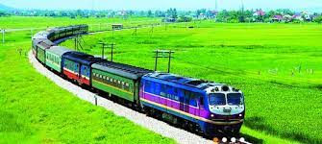

Slide 21
Đọc mẫu
Còn con dường của bố
Đi trên giàn giáo cao
Những khung sắt nối nhau
Dựng lên bao nhà mới.
2. Bạn nhỏ kể những gì về công việc của bố mẹ mình?
Và con đường của mẹ
Là ở trên cánh đồng
Cỏ ruộng dâu xanh tốt
Thảm lúa vàng ngát hương.
Bố bạn nhỏ làm nghề xây dựng, mẹ bạn nhỏ làm nghề nông nghiệp.
Bà bảo đường của bé
Chỉ đi đến trường thôi
Bé tìm mỗi sớm mai
Con đường trên trang sách
( Thanh Thảo )

Slide 22


Qua hình ảnh những con đường, tác giả muốn nói về điều gì?
3
A. Nói về nghề nghiệp.
B. Nói về cảnh đẹp thiên nhiên
C. Nói về các loại phương tiện giao thông
Notes:
Tác giả bộ ppt Toán + TV2: Phan Thị Linh – Đà Nẵng
Sđt lh: 0916.604.268
+ Zalo: 0916.604.268
+ Facebook cá nhân: https://www.facebook.com/nhilinh.phan/
+ Nhóm chia sẻ tài liệu: https://www.facebook.com/groups/443096903751589
Hãy liên hệ chính chủ sản phẩm để được hỗ trợ và đồng hành trong suốt năm học nhé!

Slide 23
Em hiểu “ con đường trên trang sách “ có nghĩa là gì?
4
A. Con đường được vẽ trong trang sách
B. Con đường khám phá kiến thức
C. Con đường ta đi lại hằng ngày

Slide 24
5
Nói 2 – 3 câu về một con đường được tả trong bài thơ

Slide 25
Nội dung:
Bài thơ nói về nghề nghiệp của chú phi công, chú hải quân, bác lái tàu hỏa, nghề của bố( nghề xây dựng), của mẹ ( làm nông) và việc hằng ngày của bé là đi học.

Slide 26


Luyện đọc lại

Slide 27
Con đường của bé
Đường của chú phi công Còn con dường của bố
Lẫn trong mây cao tít Đi trên giàn giáo cao
Khắp những vùng trời xanh Những khung sắt nối nhau
Những vì sao chi chít. Dựng lên bao nhà mới.
Đường của chú hải quân Và con đường của mẹ
Mênh mông trên biển cả Là ở trên cánh đồng
Tới những vùng đảo xa Cỏ ruộng dâu xanh tốt
Và những bờ bến lạ. Thảm lúa vàng ngát hương.
Con đường làm bằng sắt Bà bảo đường của bé
Là của bác lái tàu Chỉ đi đến trường thôi
Chạy dài theo đất nước Bé tìm mỗi sớm mai
Đi song hành bên nhau. Con đường trên trang sách
( Thanh Thảo )

Slide 28
ĐỌC MỞ RỘNG

Slide 29
1. ĐỌC CÂU CHUYỆN, BÀI THƠ,… VỀ MỘT NGHỀ NGHIỆP

Slide 30
THẢO LUẬN THEO NHÓM 4
CÁC BƯỚC THẢO LUẬN:
Từng thành viên trong nhóm đọc bài thơ, đoạn văn hoặc câu chuyện về nột nghề nghiệp cho bạn nghe.
Nhóm trưởng yêu cầu từng thành viên nêu tên nghề nghiệp hoặc công việc được nói đến trong văn bản.
Các bạn trong nhóm NX, bổ sung ý kiến.
Nhóm trưởng yêu cầu các bạn tự ghi vào Phiếu đọc sách cá nhân các thông tin cần thiết.

Slide 31
PHIẾU ĐỌC SÁCH TUẦN 15
- Họ và tên học sinh:..........................................................................................
- Ngày đọc:..........................................................................................................
- Tác giả ( nếu không rõ thì thôi ):......................................................................
- Nghề nghiệp hoặc công việc của người được nói đến:...................................
.............................................................................................................................
Cảm nghĩ của em về nghề nghiệp hoặc công việc đó:.......................................
.............................................................................................................................
- Mức độ yêu thích:

Slide 32
2. Chia sẻ về lợi ích của nghề nghiệp:

Slide 33
THẢO LUẬN THEO NHÓM ĐÔI
CÁC BƯỚC THẢO LUẬN:
Chia sẻ với bạn về lợi ích của nghề nghiệp trong văn bản của em ở HĐ 1.
Nhận xét, góp ý về chia sẻ của bạn.

Slide 34
Làm bác sĩ
Mời mẹ ngồi yên lặng
Để “bác sĩ” khám cho
Chắc lại đi đầu nắng
Bệnh này là bệnh ho
Thuốc ngọt chứ không đắng
Phải uống với nước sôi
Nếu tiêm thì đau lắm
Mẹ lại khóc nhè thôi
Mẹ bỗng hỏi “bác sĩ”
Sổ mũi uống thuốc gì?
“Bác sĩ” chừng hiểu ý
Uống sữa với bánh mì!
Lê Ngân
Bài thơ này nói về nghề bác sĩ bạn ạ. Khi chúng mình ốm thì bác sĩ sẽ là người khám bệnh, kê thuốc và chăm sóc để chúng mình khỏe lại đấy các bạn ạ!

Slide 35
Chiếc cầu mới
Trên dòng sông trắng
Cầu mới dựng lên
Nhân dân đi bên
Tàu xe chạy giữa
Tu tu xe lửa
Xình xịch qua cầu
Khách ngồi trên tàu
Đoàn người đi bộ
Cùng cười hớn hở
Nhìn chiếc cầu dài
Tấm tắc khen tài
Công nhân xây dựng.
Thái Hoàng LInh
Các bạn đã đi qua một cây cầu được bắc qua sông bao giờ chưa? Bài thơ này nói về nghề xây dựng nói chung và nghề xây dựng cầu nói riêng. Nhờ có sự dũng cảm và bàn tay khéo léo mà các cô, các bác xây dựng cầu đã giúp chúng mình qua sông dễ dàng đấy các bạn ạ!

Slide 36
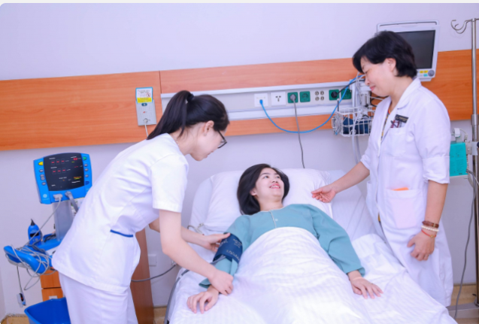
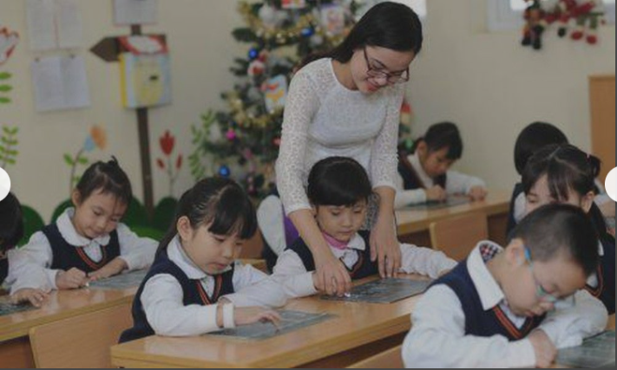
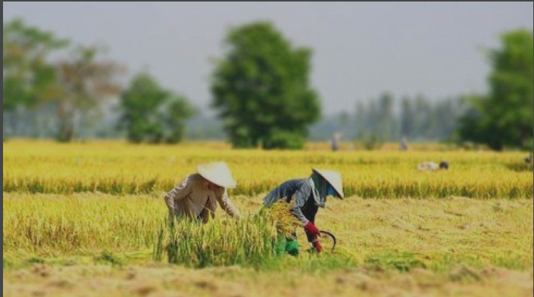
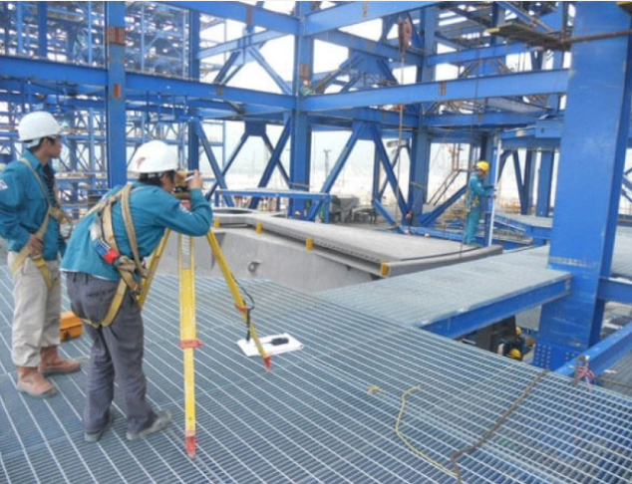
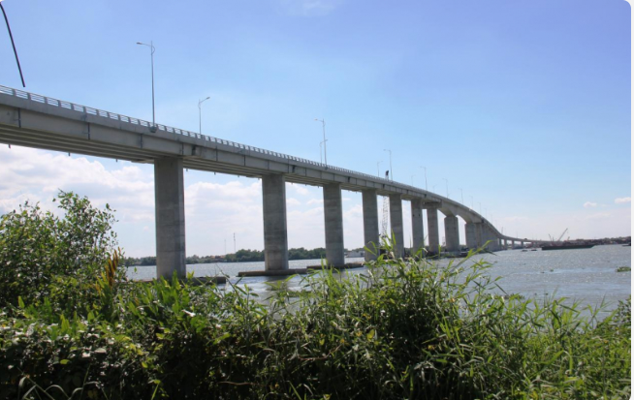
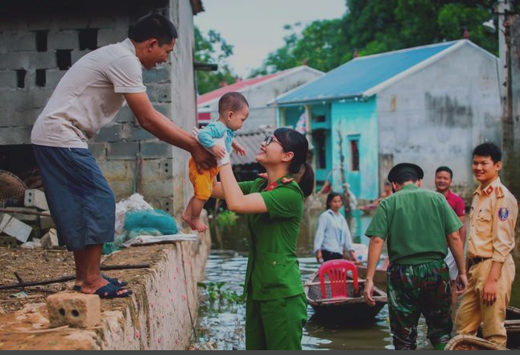

Slide 37
CỦNG CỐ - DẶN DÒ

Slide 38
Hoàn thành bài
Xem lại bài đã học
Chuẩn bị bài mới

